Slide 1
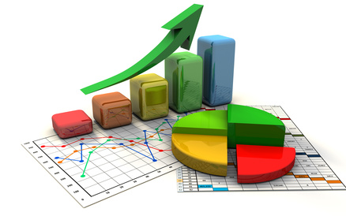
ESTADISTICA DESCRIPTIVA
Mat. Jessica Jacqueline Machuca Vergara

Slide 2
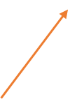
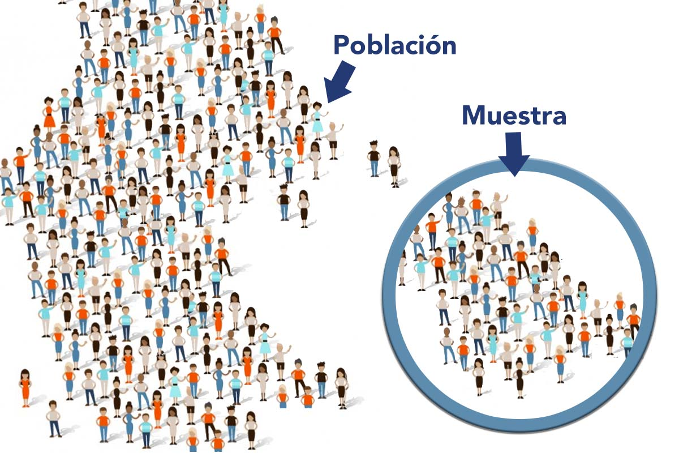
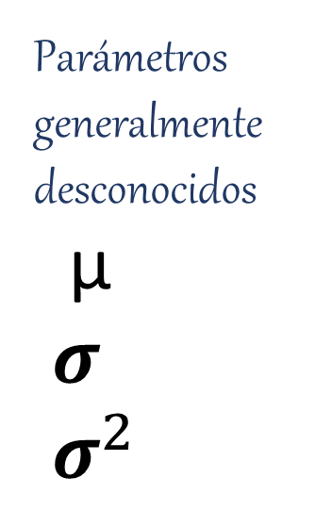

POBLACIÓN, MUESTRA, PÁRAMETROS Y ESTADISTICOS.
Inferir
Parámetros generalmente desconocidos
µ
$σ$
$σ^{2}$
Estadísticos
Estimados
$$\overline{x}$$
$$S$$
$$S^{2}$$

Slide 3
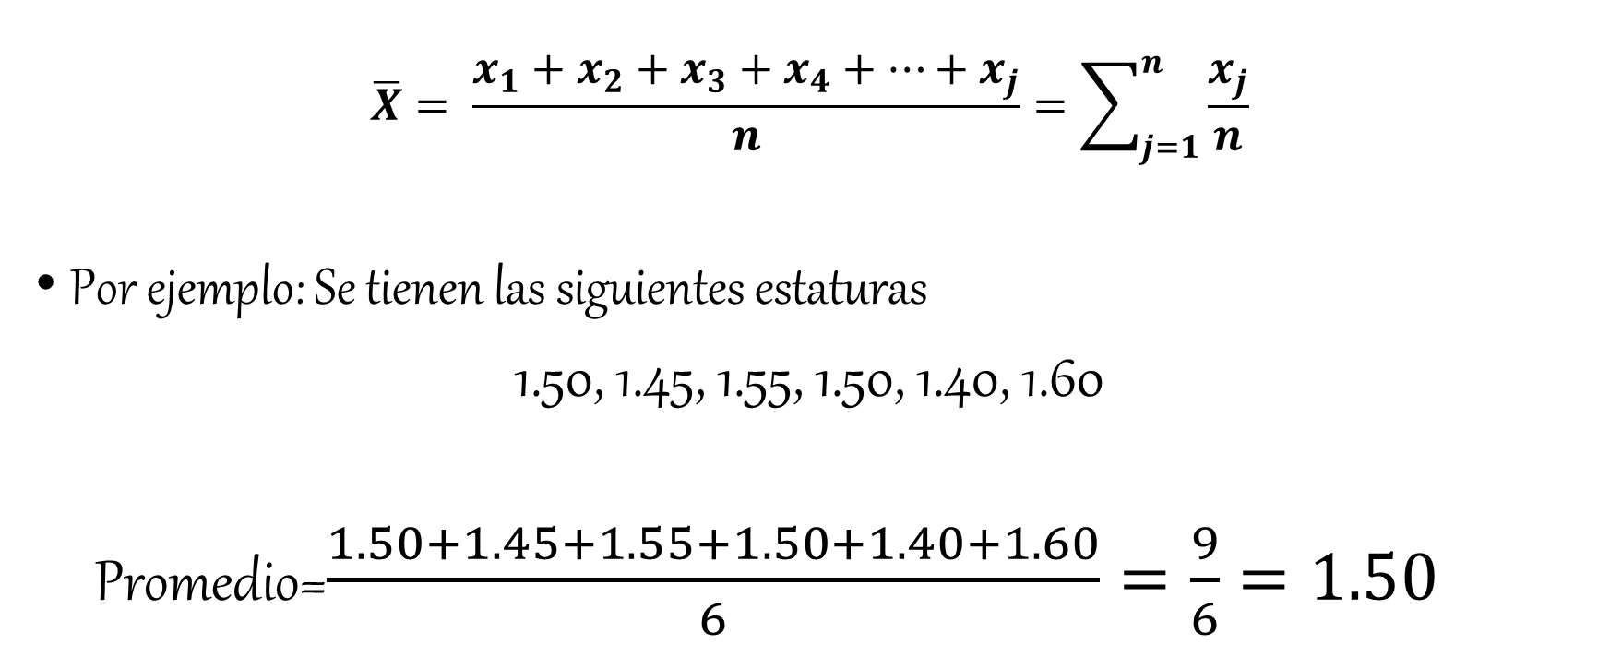
MEDIDAS DE TENDENCIA CENTRAL
Media aritmética o promedio
$$\overline{X}= \frac{x_{1}+x_{2}+x_{3}+x_{4}+…+x_{j}}{n}=\sum_{j=1}^{n}{\frac{x_{j}}{n}}$$
Por ejemplo: Se tienen las siguientes estaturas
1.50, 1.45, 1.55, 1.50, 1.40, 1.60
Promedio=$\frac{1.50+1.45+1.55+1.50+1.40+1.60}{6}=\frac{9}{6}=1.50$

Slide 4
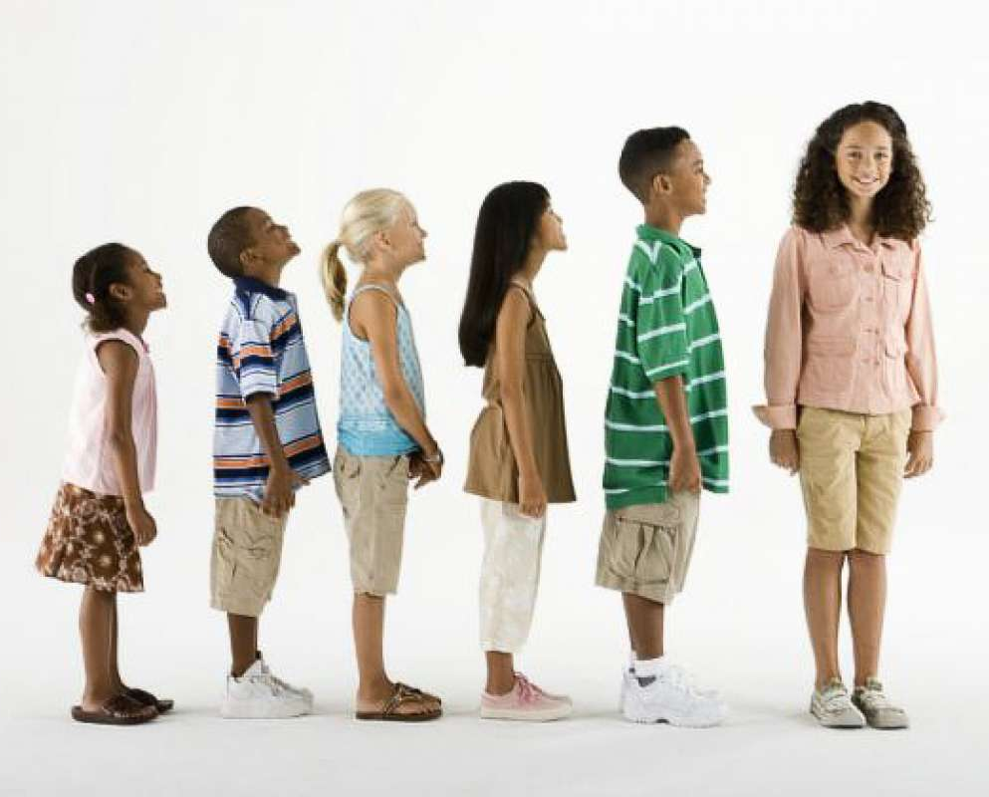
Mediana
Es un conjunto de números ordenados en orden de magnitud ascendente, es decir de menor a mayor; el dato que ocupa la posición central corresponde a la mediana.
Por ejemplo: Se tienen las siguientes estaturas
1.40, 1.45, 1.50, 1.50, 1.55, 1.60
Mediana =1.50

Slide 5
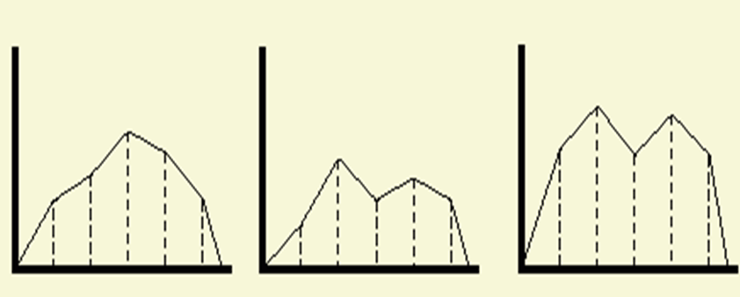
Moda
  En un conjunto de números es el valor que ocurre con mayor frecuencia, es decir, es el valor más frecuente.
  La moda puede no existir en la distribución e incluso puede tener 2 o más.
  En el caso de una moda la distribución es unimodal; cuando existen dos modas es bimodal; tres modas, trimodal; y así sucesivamente.
Por ejemplo: Se tienen las siguientes estaturas
1.40, 1.45, 1.50, 1.50, 1.55, 1.60
Moda=1.50

Slide 6
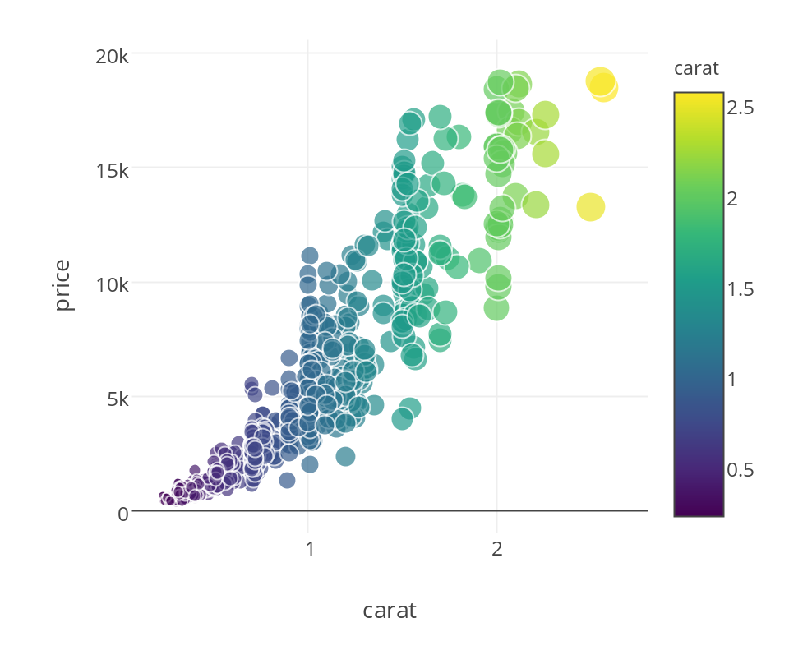
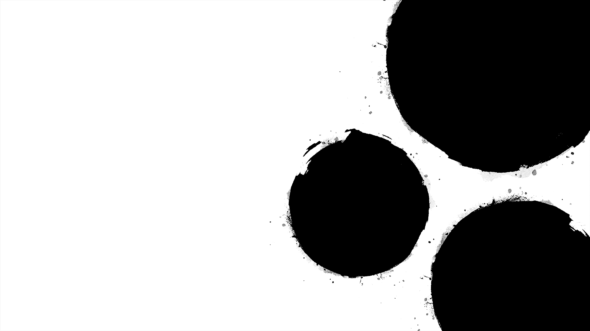
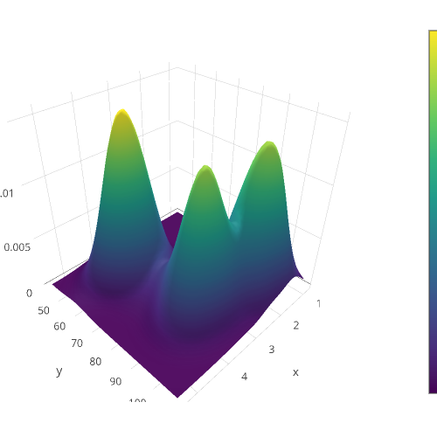
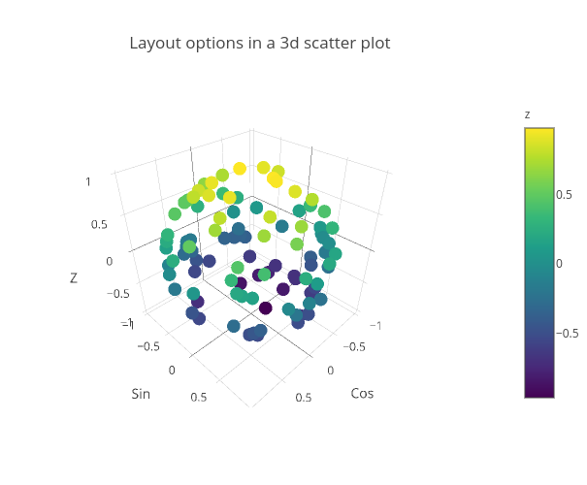
MEDIDAS DE DISPERSIÓN O VARIABILIDAD
La dispersión o variabilidad de los datos es una medida de qué tan esparcidos se encuentran los datos de una población o proceso.

Slide 7
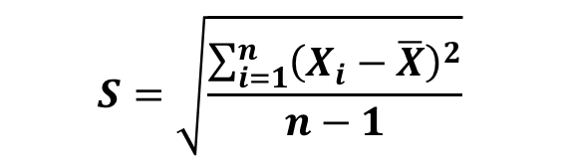
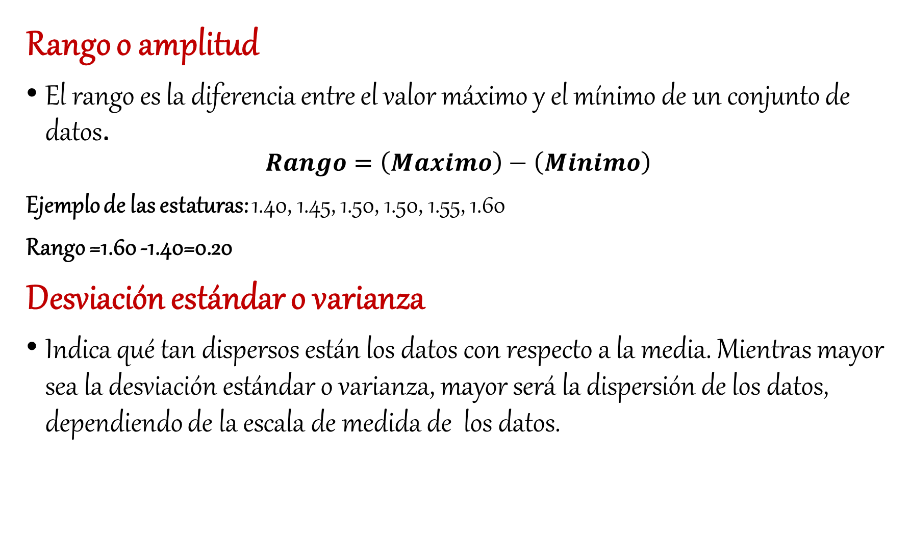
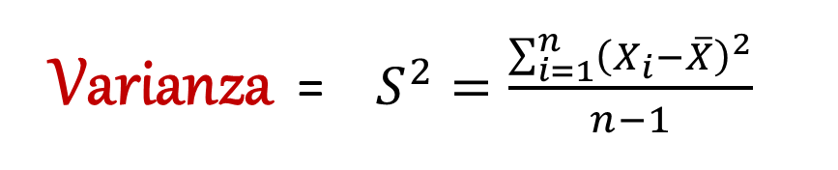
Rango o amplitud
El rango es la diferencia entre el valor máximo y el mínimo de un conjunto de datos.
$$Rango=\left(Maximo\right)−\left(Minimo\right)$$
Ejemplo de las estaturas: 1.40, 1.45, 1.50, 1.50, 1.55, 1.60
Rango =1.60 -1.40=0.20
Desviación estándar o varianza
Indica qué tan dispersos están los datos con respecto a la media. Mientras mayor sea la desviación estándar o varianza, mayor será la dispersión de los datos, dependiendo de la escala de medida de los datos.
$$S=\sqrt{\frac{\sum_{i=1}^{n}{{\left(X_{i}−\overline{X}\right)}^{2}}}{n−1}}$$
Varianza = $S^{2}=\frac{\sum_{i=1}^{n}{{\left(X_{i}−\overline{X}\right)}^{2}}}{n−1}$

Slide 8
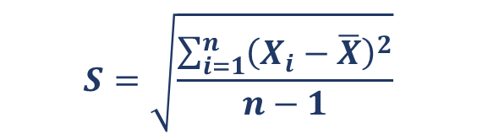
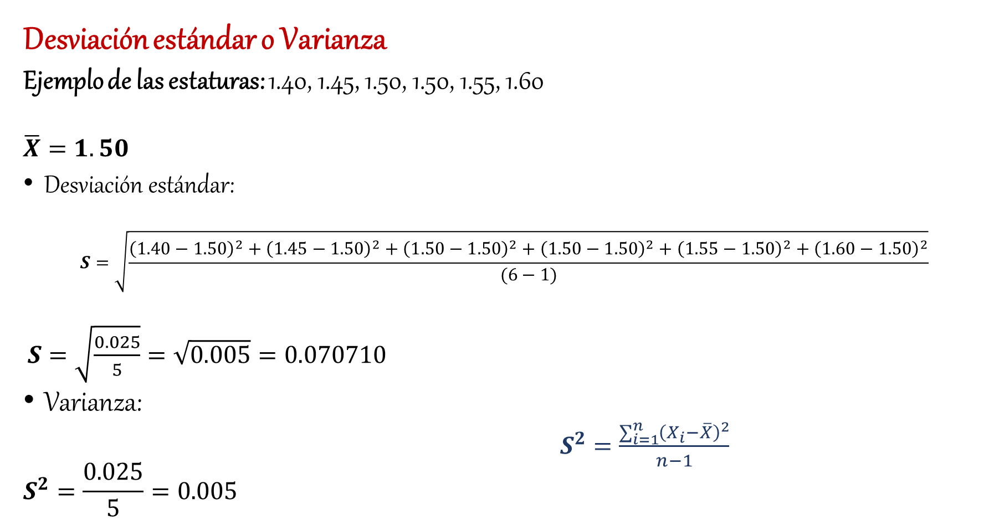
Desviación estándar o Varianza
Ejemplo de las estaturas: 1.40, 1.45, 1.50, 1.50, 1.55, 1.60
$$\overline{X}=1.50$$
Desviación estándar:
$$S=\sqrt{\frac{{\left(1.40−1.50\right)}^{2}+{\left(1.45−1.50\right)}^{2}+{\left(1.50−1.50\right)}^{2}+{\left(1.50−1.50\right)}^{2}+{\left(1.55−1.50\right)}^{2}+{\left(1.60−1.50\right)}^{2}}{(6−1)}}$$
$S=\sqrt{\frac{0.025}{5}}=\sqrt{0.005}=0.070710$
Varianza:
$S^{2}=\frac{\sum_{i=1}^{n}{{\left(X_{i}−\overline{X}\right)}^{2}}}{n−1}$
$$S^{2}=\frac{0.025}{5}=0.005$$
$$S=\sqrt{\frac{\sum_{i=1}^{n}{{\left(X_{i}−\overline{X}\right)}^{2}}}{n−1}}$$

Slide 9
EJEMPLO 1
41.77 | 39.28 | 40.31
39.36 | 38.83 | 39.02
39.67 | 42.12 | 45.22
40.47 | 39.52 | 40.39
42.83 | 41.66 | 42.94
37.49 | 43.59 | 38.08
39.70 | 40.38 | 41.47
39.14 | 41.03 | 37.68
41.75 | 39.81 | 42.71
33.12 | 46.5 | 38.82
Un producto debe tener un % vol. de alcohol de 40%, con una tolerancia de ±5%. De los muestreos para evaluar la calidad se obtienen los siguientes datos:

Slide 10
Estadística descriptiva de los productos
Recuento | 30
Promedio | 40.48
Mediana | 40.34
Moda
Varianza | 6.38
Desviación Estándar | 2.52
Mínimo | 33.12
Máximo | 46.5
Rango | 13.18

Slide 11

El promedio de % Volumen es 40.48, con esto puedo afirmar que, si se evalúan a otros 30 .
¿Se esperaría que el promedio fuera de 40.48?
¿Se esperaría que la desviación estándar fuera de 2.52?

Slide 12
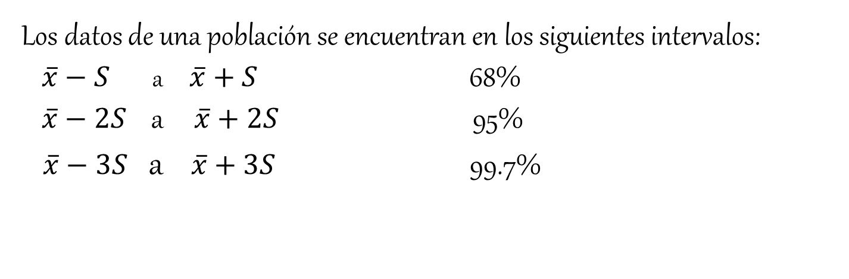
REGLA EMPIRICA
Los datos de una población se encuentran en los siguientes intervalos:
$\overline{x}−S$ a $\overline{x}+S$ 68%
$\overline{x}−2S$ a $\overline{x}+2S$ 95%
$\overline{x}−3S$ a $\overline{x}+3S$ 99.7%

Slide 13
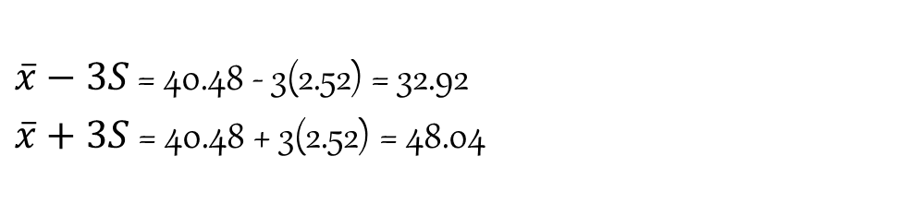
Regla empírica para los % vol. de alcohol del producto anterior
$\overline{x}−3S$ = 40.48 - 3(2.52) = 32.92
$\overline{x}+3S$ = 40.48 + 3(2.52) = 48.04
El 99.7% de los productos del proceso o de la población tienen % vol. de alcohol se encuentran entre los valores de 32.92 a 48.04
Tolerancias de 35 a 45
¿Se cumple con las especificaciones
a 3 desviaciones estándar ?
Promedio | 40.48
Desviación Estándar | 2.52

Slide 14
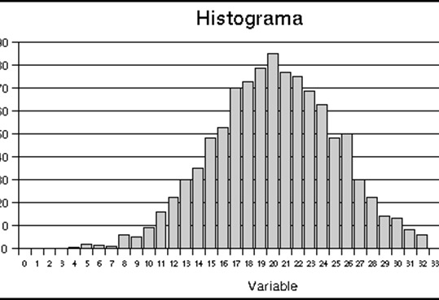
HISTOGRAMA
El histograma es una gráfica de las frecuencias observadas de un conjunto de datos (Montgomery D.C., 1991); es uno de los métodos gráficos más comúnmente usados para ver la distribución de los datos. Tiene varias ventajas, una de ellas es que podemos observar la tendencia central y su dispersión.

Slide 15
PROCEDIMIENTO PARA EL HISTOGRAMA
Ejemplo 2, consideremos el ejemplo de los volúmenes de tequila del ejemplo 1.
Paso 1: ordenar los datos de menor a mayor
33.12 | 37.49 | 37.68 | 38.08 | 38.82 | 38.83 | 39.02 | 39.14 | 39.28 | 39.36
39.52 | 39.67 | 39.70 | 39.81 | 40.31 | 40.38 | 40.39 | 40.47 | 41.03 | 41.47
41.66 | 41.75 | 41.77 | 42.12 | 42.71 | 42.83 | 42.94 | 43.59 | 45.22 | 46.50
Paso 2. Calcular el rango de los datos. Rango= Dato mayor – Dato menor = 46.5 – 33.12=13.38

Slide 16
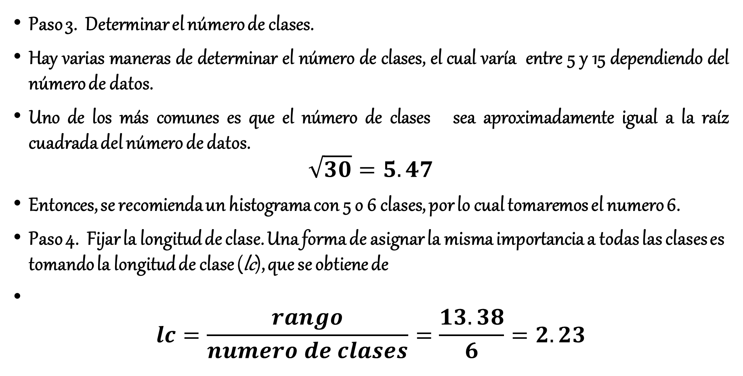
PROCEDIMIENTO PARA EL HISTOGRAMA
Paso 3. Determinar el número de clases.
Hay varias maneras de determinar el número de clases, el cual varía entre 5 y 15 dependiendo del número de datos.
Uno de los más comunes es que el número de clases sea aproximadamente igual a la raíz cuadrada del número de datos.
$$\sqrt{30}=5.47$$
Entonces, se recomienda un histograma con 5 o 6 clases, por lo cual tomaremos el numero 6.
Paso 4. Fijar la longitud de clase. Una forma de asignar la misma importancia a todas las clases es tomando la longitud de clase (lc), que se obtiene de
$$lc=\frac{rango}{numero de clases}=\frac{13.38}{6}=2.23$$

Slide 17
PROCEDIMIENTO PARA EL HISTOGRAMA
Paso 3. Determinar el número de clases.
Hay varias maneras de determinar el número de clases, el cual varía entre 5 y 15 dependiendo del número de datos.
Uno de los más comunes es que el número de clases sea aproximadamente igual a la raíz cuadrada del número de datos.
$$\sqrt{30}=5.47$$
Entonces, se recomienda un histograma con 5 o 6 clases, por lo cual tomaremos el numero 6.
Paso 4. Fijar la longitud de clase. Una forma de asignar la misma importancia a todas las clases es tomando la longitud de clase (lc), que se obtiene de
$$lc=\frac{rango}{numero de clases}=\frac{13.38}{6}=2.23$$

Slide 18
PROCEDIMIENTO PARA EL HISTOGRAMA
PASO 5. Construir los intervalos de clase. Los intervalos se obtienen dividiendo el total de los datos en seis intervalos de igual longitud de clase, como se muestra en la siguiente tabla:
CLASE | INTERVALO
1 | 33.12-35.35
2 | 35.35-37.65
3 | 37.65-39.38
4 | 39.38-42.11
5 | 42.11-44.34
6 | 44.34-46.50

Slide 19
PROCEDIMIENTO PARA EL HISTOGRAMA
PASO 6. Cuantificar la frecuencia de cada clase. Realizar el conteo de los datos que caen en cada intervalo de clase y especificar su frecuencia, como se ilustra en la siguiente tabla
CLASE | INTERVALO | FRECUENCIA
1 | 33.12-35.35 | 1
2 | 35.35-37.65 | 1
3 | 37.65-39.38 | 8
4 | 39.38-42.11 | 13
5 | 42.11-44.34 | 5
6 | 44.34-46.50 | 2

Slide 20
PROCEDIMIENTO PARA EL HISTOGRAMA
PASO 7. Las frecuencias relativas de cada intervalo de clase. Las frecuencias relativas se obtienen dividiendo cada frecuencia por el total de datos, como se puede ver en la tabla siguiente
CLASE | INTERVALO | FRECUENCIA | FRECUENCIA RELATIVA
1 | 33.12-35.35 | 1 | 0.033
2 | 35.35-37.65 | 1 | 0.033
3 | 37.65-39.38 | 8 | 0.266
4 | 39.38-42.11 | 13 | 0.43
5 | 42.11-44.34 | 5 | 0.16
6 | 44.34-46.50 | 2 | 0.066

Slide 21
PROCEDIMIENTO PARA EL HISTOGRAMA
PASO 7. Hacer el histograma de frecuencias o de frecuencias relativas. El histograma consiste en una serie de barras cuya longitud de las bases son los intervalos de clase y la altura representa la frecuencia o la frecuencia relativa de los datos contenida en cada clase.

Slide 22
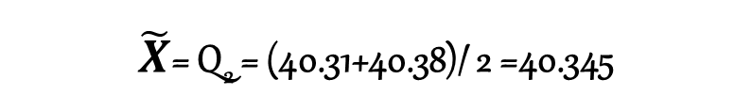
DIAGRAMA DE CAJA PARA EL %Vol. DE ALCOHOL
33.12 | 37.49 | 37.68 | 38.08 | 38.82 | 38.83 | 39.02 | 39.14 | 39.28 | 39.36
39.52 | 39.67 | 39.70 | 39.81 | 40.31 | 40.38 | 40.39 | 40.47 | 41.03 | 41.47
41.66 | 41.75 | 41.77 | 42.12 | 42.71 | 42.83 | 42.94 | 43.59 | 45.22 | 46.50
Calculo de cuartiles:
Q₁, el cuartil Primero es el valor mayor que el 25% de los valores de la distribución. Como N = 30 resulta que 30/4 = 7.5, el primer cuartil es valor siguiente del valor que esta en la posición 7, en este caso es 39.14.
Q₂, el Segundo Cuartil es, evidentemente, la mediana de la distribución, es el valor de la variable que ocupa el lugar central en un conjunto de datos ordenados. Como 30/2 =15; como N es un numero par, la mediana es el valor promedio del quinceavo dato mas el dato que le sigue,
$\tilde{X}$= Q₂ = (40.31+40.38)/ 2 =40.345

Slide 23
DIAGRAMA DE CAJA PARA EL %Vol. DE ALCOHOL
33.12 | 37.49 | 37.68 | 38.08 | 38.82 | 38.83 | 39.02 | 39.14 | 39.28 | 39.36
39.52 | 39.67 | 39.70 | 39.81 | 40.31 | 40.38 | 40.39 | 40.47 | 41.03 | 41.47
41.66 | 41.75 | 41.77 | 42.12 | 42.71 | 42.83 | 42.94 | 43.59 | 45.22 | 46.50
Calculo de cuartiles:
Q₃, el Tercer Cuartil, es el valor que sobrepasa al 75% de los valores de la distribución. En este caso, como 3(30) / 4 = 22.5, resulta que 41.77 es el tercer cuartil.
Rango Intercuantil Q₃-Q₁=41.77-39.14=2.63

Slide 24

DIAGRAMA DE CAJA PARA EL %Vol. DE ALCOHOL
Valor mínimo
Punto atípico
Valor máximo
Cuartil Inferior
Cuartil superior
Mediana

